Slide 2
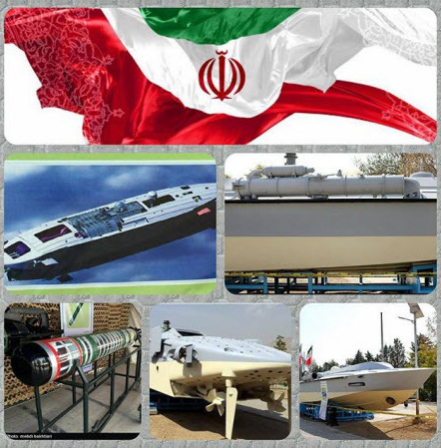
درس هشتم:
اقتدار دفاعی
clever13812002@gmail.com
تهیه کنندگان:
دبیر:clever13812002@gmail.com
بهمن 1396

Slide 3
اقتدار چیست؟
در فرهنگ نامه های فارسی اقتدار به معنی توانا شدن، توانستن، توانمندی و قدرت به رسمیت شناخته شده آمده است.
در فرهنگ انگلیسی آکسفورد اقتدار (اتوریته) به «حق وا داشتن دیگران به اطاعت»،«حق فرماندهی یا ارائه تصمیم نهایی»و«حق مورد اطمینان بودن» تعریف شده است.
متن درس
نمونه های از اقتدار دفاعی
قرارگاه سازندگی
در یک تعریف ساده اقتدار به معنی آن است که فرد یا حکومت از چنان مقبولیتی برخوردار باشد که نظر او در موضوع یا مسائلی که پیش می آید، حرف آخر باشد و دیگران از آن اطاعت کنند.
clever13812002@gmail.com

Slide 4
مهم ترین ویژگی های مفهومی اقتدار عبارت اند از:
١- مشروعیت: یعنی شرع و قانون به فرد، گروه یا مجموعه ای در نظام حکومتی چنین حقی
را داده باشد. در کشور ما مقام معظم رهبری و مسئولان مختلف از چنین مشروعیتی برخوردارند.
٢- التزام طرفین: لازم است مردم و حکومت یکدیگر را بپذیرند و محترم بپندارند، چرا که
اقتدار در فضایی با مقبولیت طرفین ایجاد می شود. حضرت امام خمینی(ره) و مقام معظم رهبری خودو مسئولان را خدمتگزار مردم می دانند و مردم نیز پشتیبان و حامی ولایت هستند.
٣ -تناسب فرهنگی: در این زمینه با اصل مهم مشارکت فعال مردم در تصمیم گیری های
دولتی مواجه هستیم؛ لذا اقتدار باید متناسب با فرهنگ عمومی باشد. برگزاری انتخابات در کشور ما نشانه مشارکت فعال مردم است.
٤ -حقانیت: در اقتدار پایبندی به حق و مبارزه و مخالفت با باطل بسیار با اهمیت است.
جمهوری اسلامی ایران مفتخر است که همواره یاور مظلومان و دشمن ظالمان در سراسر دنیاست.
متن درس
نمونه های از اقتدار دفاعی
قرارگاه سازندگی

Slide 5
منابع اقتدار
متن درس
نمونه های از اقتدار دفاعی
1-سیاسی
2-نظامی
3-اقتصادی
4-فرهنگ
قرارگاه سازندگی
با ارزش ترین نوع اقتدار، اقتدار در حوزۀ فرهنگ است؛ زیرا از یک طرف اقتدار
فرهنگی، زمینۀ اقتدار در سایر بخش ها را فراهم می کند و از طرف دیگر فرهنگی که مبتنی
بر ارزش های الهی، متکی بر تفکر و تعقل و همراه با اخلاق و عمل صالح باشد، در مواجهۀ
منطقی با سایر فرهنگ ها هیچگاه احساس ضعف و ناتوانی نمی کند.
فرهنگ: فرهنگ به مجموعه آداب، رسوم، سنت ها، دانش، ادب، معرفت، تعلیم و تربیت و آثار علمی و ادبی یک قوم یا ملت گفته می شود.

Slide 6
اقتدار دفاعی
در دوران قبل از پیروزی انقلاب اسلامی، امور نظامی و دفاعی کشور عزیز ما در جهت اهداف، منافع و سیاس تهای استعماری بیگانگان بود.
با پیروزی انقلاب اسلامی و قطع دست متجاوز آمریکا و سایر قدر تها از ایران اسلامی، صنایع نظامی و سیستم دفاعی وابسته ما در شرایط تحریم قرار گرفت. امام خمینی راه نجات را در خوداتکایی و خودکفایی در عرصه نظامی و دفاعی دانستند و به همین جهت توسعه این بخش در اولویت اقدامات کشور قرار گرفت؛ اما به محض این تصمیم و اقدام، ضد انقلاب وابسته به قدرت هایخارجی در استا نهای مختلف کشور و نقاط حساس مرزی با حمایت بیگانگان و مزدورانی چون صدام (رئیس جمهور معدوم عراق)علیه این حکومت نوپا شورش کردند تا بلکه مانع به ثمر رسیدن انقلاب اسلامی شوند. ترور، کودتا، ادعاهای خودمختاری، بم بگذاری و سرانجام تهاجم گسترده صدام در خط مرزی بیش از ١٢٠٠ کیلومتر، ارتش تازه استقلال یافته و سپاه پاسداران تازه تأسیس ما را با آزمونی بسیار بزرگ مواجه کرد. دشمنان ایران و اسلام از این نکته غافل بودند که ارتش و سپاه پشتوانه ای بزرگ و مردمی دارند که مصداق عینی آن بسیج مستضعفین بود. مردم چون انقلاب اسلامی را از خودشان می دانستند، تحت رهبری و فرماندهی امام خمینی به میدان آمدند و با یاری نیروهای مسلح در سهایی بزرگ به تاریخ و جنایتکاران و متجاوزان دادند.
متن درس
نمونه های از اقتدار دفاعی
قرارگاه سازندگی
clever13812002@gmail.com

Slide 7
ما می توانیم:
clever13812002@gmail.com
متن درس
جنگ تحمیلی کانون بروز و ظهور استعدادهای ناب ایران اسلامی بود. نیروهای مسلح ما شامل ارتش، سپاه پاسداران و بسیج با پایمردی و دفاع جانانه در برابر دشمن بعثی حماسه هایی را در طول هشت سال دفاع مقدس آفریدند که حیرت جهانیان را برانگیخت.
اقتدار دفاعی مدافعان سرزمین ایران اسلامی چنان بود که در طول تاریخ طولانی کشورمان بی نظیر بود. رزمندگان سلحشور، با حداقل امکانات، دشمن متجاوز را وادار به تسلیم کردند و به تعبیر امام خمینی آ نچنان سیلی محکمی به دشمن زدند که درس عبرتی برای دیگر کشورها باشد تا فکر تجاوز و حمله به ایران را از سرشان به در کنند.
نمونه های از اقتدار دفاعی
قرارگاه سازندگی

Slide 8
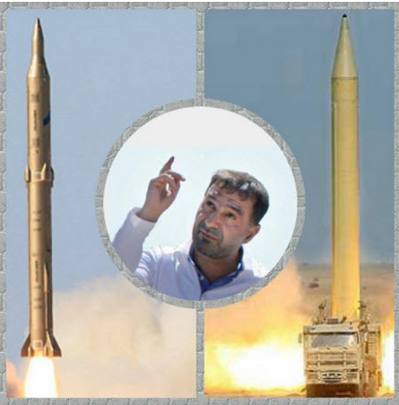
درهشت سال دفاع مقدس با توجه به تحریم همه جانبه از امکانات مناسب موشکی
برخوردار نبودیم و هیچ کشوری به ما حتی یک موشک هم نمی فروخت. پس از تلاش هایبسیار با رهنمودهای فرماندهی کل قوا و پشتیبانی فرماندهان نیروهای مسلح، شهید حسن طهرانی مقدم با کمک تعدادی از رزمندگان جوان با ایمان و خلاق در پاسخ به حمله های هوایی و موشکی دشمن اولین موشک را در اسفند 1363 به سرزمین دشمن پرتاب کردند تا از ایران اسلامی دفاع کنند. تلاش فرزندان هوشمند این مرز و بوم در این عرصه چنان ابهتی ایجاد کرده که موجب ترس دشمنان و بازدارندگی متجاوزان از هر گونه اقدام علیه تمامیت ارضی کشور ما شده است.
متن درس
نمونه های از اقتدار دفاعی
قرارگاه سازندگی

Slide 9
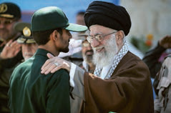
دوران دفاع مقدس در سال ١٣٦٧ به پایان رسید و نیروهای مسلح ما با تجارب مفیدی که در جنگ تحمیلی هشت ساله اندوخته بودند به سازندگی میهن و افزایش توان دفاعی و نظامی میهن عزیزمان پرداختند.
تولید تجهیزات دفاعی و تلاش فرزندان با ایمان و هوشمند این مرز و بوم چنان عظمت و اُبهتی ایجاد کرده که موجب ترس دشمنان و بازدارندگی متجاوزان و توطئه گران از هرگونه اقدام علیه تمامیت ارضی کشور ما گردیده است.
متن درس
نمونه های از اقتدار دفاعی
قرارگاه سازندگی
clever13812002@gmail.com
هدف اصلی از تولید سلاح در جمهوری اسلامی ایران، دفاع و مقابله با دشمنان زورگوست، در حالیکه در غرب هدف اصلی تولید سلاح، تجارت و افزایش ثروت سردمداران کارخانجات و کمپانی های تسلیحاتی است.

Slide 10
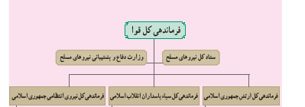
فرماندهی کل قوا
طبق ماده 4 اصل 110 قانون اساسی یکی از وظایف و اختیارات رهبر جمهوری اسلامی
ایران، فرماندهی کل نیرو های مسلح است. هشت سال حضور پر شور مردم ایران در صحنه های دفاع مقدس نشان دهنده این واقعیت است که رهبری جمهوری اسلامی ایران دارای مقبولیت عامه مردم است و در واقع فرماندهی معظم کل قوا فقط، فرمانده نیروهای مسلح نظامی و انتظامی نیست بلکه همه اقشار مردم را در برمی گیرد و این مظهر اقتدار کشور ایران است.
متن درس
نمونه های از اقتدار دفاعی
قرارگاه سازندگی

Slide 11
سیاست های دفاعی ایران اسامی بر محورهایی همچون خوداتکایی، استقلال، تولید داخلی،
بازدارندگی، تأمین امنیت منطقه و … استوار است، بنابراین شعار دفاعی، این است
که:« ما قصد کشورگشایی و تجاوز به حریم سایر کشورها را نداریم اما به هر تجاوزی قاطعانه پاسخ می دهیم».
فناوری های پیشرفته دفاعی ما در حوز ههای ساخت موشک، سلاح و مهمات، خودروهای زرهی، صنایع هوایی، مخابرات و … چشمگیر است.
نیروهای مسلح ما (ارتش، سپاه، بسیج و نیروی انتظامی) با همکاری متخصصان وزارت دفاع و پشتیبانی نیروهای مسلح در زیر سایه ولایت رهبر فرزانه انقلاب اسلامی علاوه بر پاسداری از مرز و بوم میهن عزیز و رصد کردن توطئه ها و حرکت های مختلف دشمنان در منطقه و جهان، توسعه فناوری های افتخارآفرین خویش را تداوم می بخشند و در این راه با سایر ارگان ها و دستگاه های اداری، صنعتی و علمی کشور همکاری نزدیک دارند.
متن درس
نمونه های از اقتدار دفاعی
قرارگاه سازندگی

Slide 12
نمونه هایی از تولیدات داخلی که مظهر اقتدار دفاعی میهن عزیز ما هستند:
متن درس
١ -تولید انواع موشک شهاب، سجیل، ثاقب، صیاد، فاتح و …
٢ -پرتاب ماهوار ههای امید، طلوع، فجر و در آینده نزدیک ظفر و …
٣ -تولید انواع زیردریایی و تجهیزات دریایی
٤ -ساخت ناوشکن ایرانی موسوم به «جماران»
٥ -تولید انواع سلاح، تانک، زره پوش، انواع خودروهای نظامی و سایر ادوات زرهی
٦ -ساخت هواپیماهای جنگنده صاعقه و هواپیماهای بدون خلبان
٧ -تولیدات بخش الکترونیک: شامل انواع رادار، انواع بی سیم و …
٨ ساخت پروژ ههای عمرانی شامل فرودگاه، جاده، راه آهن، سد، اسکله و سایر خدمات مهندسی و مخابراتی نیز در همین جهت است که در این عرصه قرارگاه سازندگی خاتم الانبیا (ص) وابسته به سپاه پاسداران انقلاب اسلامی با همان انگیزه های دفاع مقدس در خط مقدم قرار دارد.
نمونه های از اقتدار دفاعی
قرارگاه سازندگی

Slide 13
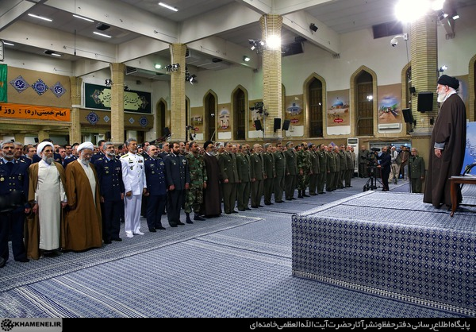
ملت غیور و با ایمان ما مفتخر است که با قطع وابستگی از چنگال مستکبران و غارتگران
بین المللی، به موقعیتی ممتاز در منطقه و جهان دست یافته و با خنثی سازی انواع توطئه ها و فتنه های داخلی و خارجی مسیر پیشرفت و رشد معنوی را می پیماید و با اقتدار کامل چشم فتنه و تجاوز را کور خواهد کرد.
متن درس
نمونه های از اقتدار دفاعی
قرارگاه سازندگی
امروز ارتش یکی از مردمی ترین نهادهای کشور ماست. بین نهادهای گوناگونی که ساختار کشور و نظام را تشکیل داده اند، وقتی ارتش را نگاه می کنیم، می بینیم یکی از نزدیک ترین به آحاد مردم، به تمایلات مردم، به احساسات مردم، و یکی از نزدیک ترین به کمک به حرکت عمومی مردم است؛ این خیلی چیز قیمت دار و با ارزشی است.
«از بیانات مقام معظم رهبری در جمع فرماندهان ارتش»

Slide 14
نمونه های از اقتدار دفاعی
قرارگاه سازندگی

Slide 15
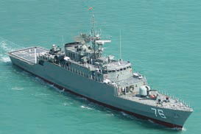
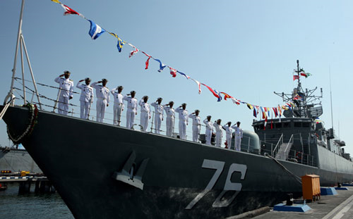
ناوچه جماران
ناوچه جماران نخستین نمونه از کشتی‌های جنگی کلاس موج ساخت ایران است که به موشک های ضد کشتی وسطح به هوا، اژدر انداز، توپ پدافندی، ابزار ناوبری الکترونیکی نوین و امکانات جنگ الکترونیک مجهز است. این کشتی با طول ۹۴ وپهنای 11متر، ظرفیت ۱۴۲۰ تُن و سرعت ۳۰ گره در یایی (۵۶ کیلومتر بر ساعت)، توانایی حمل ۱۴۰ ملوان و حمل بالگردو سوخت‌گیری آن‌ها را نیز دارد. به‌گفته رسانه‌های ایرانی، این کشتی در ایران با بکارگیری قطعات داخلی و خارجی و همکاری ۱۲۰ دانشگاه ایرانی طراحی و ساخته شده‌است. موتور این کشتی ساخت فرانسه است، اما به دلیل تحویل داده‌نشدن کامل گیربکس، شفت و پروانه طبق قرارداد، این قطعات از جمله شفت ۱۲ متری آن با وجود دشواری توسط متخصصین ایرانی ساخته شده‌است.
متن درس
نمونه های از اقتدار دفاعی
قرارگاه سازندگی

Slide 16
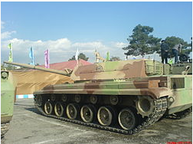
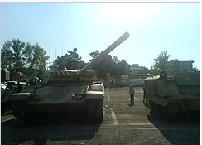
تانک ذوالفقار
تانک ذوالفقار یک تانک ایرانی است که به نظر می‌رسد با کنار هم قرار دادن اجزای اصلی تانک‌های آمریکایی ام۴۸ پاتون و ام۶۰ پاتون و تانک روسی تی-۷۲ساخته شده باشد.
اولین پیش‌نمونه تانک ذوالفقار در سال ۱۳۷۲ طراحی شد و خط تولید آن در تابستان ۱۳۷۶ در مجتمع صنعتی شهید کلاهدوز افتتاح شد و از سال ۱۳۷۷ تاکنون مورد استفاده نیروهای مسلح ایران است. ذوالفقار از توپ۱۲۵ میلی‌متری بدون خان تانک تی۷۲اس، سیستم تعلیق مشابه مدل‌های اولیه ام۶۰، سیستم کنترل آتش اسلوونیایی ای‌اف‌سی‌اس-۳ با قابلیت شلیک در حرکت استفاده می‌کند و نمای ظاهری آن مشابه با سلسله تانک‌های ام۴۸، ام۶۰ و ام۱ آبرامزارتش آمریکاست. برخی از اجزای این تانک نیز با تانک سفیرمدل بهینه‌شده ایرانی تانک‌های تی-۵۴شوروی و تایپ ۵9چین یکسان است.
وب‌گاه رسمی وزارت دفاع ایران این تانک را نوع بهینه‌سازی شده تانک روسی تی-۷۲ معرفی کرده که به سیستم مدرن کنترل آتش تجهیز شده و مهمات ۱۲۵ میلیمتری آن در داخل کشور تولید می‌شود.[آماری از تعداد تانک‌های ذوالفقار تولید شده اعلام نشده اما بنا بر برآوردها در سال ۲۰۱۰ حدود ۱۰۰ دستگاه ذوالفقار در اختیار نیروهای مسلح ایران بوده‌است. در ذوالفقار ۳ که مدل نهایی این تانک است از یک موتور دیزلی۱۲ سیلندر با قدرت ۱۰۰۰ اسب بخار که با وزن حدود ۴۰ تنی تانک امکان حداکثر سرعت ۷۰ کیلومتری حرکت در جاده را برای آن فراهم می‌کند.
متن درس
نمونه های از اقتدار دفاعی
قرارگاه سازندگی

Slide 17
قدر ۱۱۰
موشک قدر ۱۱۰، یک موشک بالیستیک با برد متوسط (۲۵۰۰ تا ۳۰۰۰ کیلومتر) و ساخت ایران است. این موشک نخستین بار در یک رژه سالانه به مناسبت سالگرد آغاز جنگ ایران و عراق رونمایی شد.
موشک قدر ۱۱۰، مدل بهسازی شده موشک شهاب ۳ است و به «قدر ۱۰۱» هم مشهور است. در باور برخی، این موشک یک موشک دو مرحله‌ای است که مرحله اول آن، سوخت مایع و مرحله دوم، سوخت جامد دارد که به آن امکان داشتن برد ۲۰۰۰ کیلومتر را می‌دهد.
این موشک در مقایسه با شهاب ۳ که نصب آن ساعت‌ها زمان می‌برد، زمان نصب بسیار کمتری دارد و در ۳۰ دقیقه نصب می‌شود.
متن درس
نمونه های از اقتدار دفاعی
قرارگاه سازندگی

Slide 18
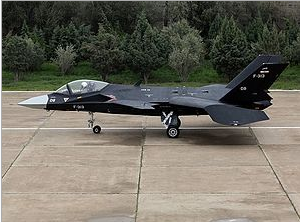
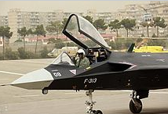
جنگنده قاهر ۳۱۳
متن درس
قاهر-۳۱۳ پروژه‌ای برای ساخت نوعی جت جنگنده تک‌سرنشین و پنهان‌کار در ایران است که اولین پیش‌نمونه یا ماکت آن در ۱۴ بهمن ۱۳۹۱ توسط رئیس جمهور سابق رونمایی شد.شکل ظاهری بال های این جنگنده در میان جنگنده های حال حاضر متفاوت می باشد. طبق اظهارات احمد وحیدی وزیر دفاع وقت ، این جنگنده دارای سطح مقطع راداری بسیار کم بوده و با تجهیزات پیشرفته ساخته شده و به سامانه‌های الکترواویونیک پیشرفته مجهز می‌باشد. به گفته وی این جنگنده از از قدرت تهاجمی بالایی برخوردار است که قادر به حمل تسلیحات پیشرفته بومی بودهکه در داخل بدنه جنگنده پنهان میشوند از اینرو سطح مقطع راداریی آن را تا حد زیادی کاهش میدهد و وحیدی قابلیت نشست و پرواز با طول باند کوتاه، توانایی انجام عملیات پروازی در ارتفاع پست و تعمیر و نگهداری آسان و سریع را از دیگر ویژگیهای این جنگنده برشمرد. هرچند برخی از کارشناسان بین‌المللی آن را شبیه به یک مدل آزمایشی دانسته‌اند؛ و طبق گفته وزیر دفاع در هفته دولت ۱۳۹۵ اعلام کرد نمونه اصلی ساخته شده ونیروی هوافضای سپاه نیازمند و کاربر هواپیمای مورد نظر می‌باشد و تا اواخر سال ۹۵ آماده نصب موتور و تست اصلی هست و این هواپیما بیشتر نمونه پژوهشی است و در صورت سفارش تولید خواهد شد.
ین جت جنگنده در روز ۲۶ فروردین ۱۳۹۶ آزمایشهای حرکت بر روی باند (تاکسی) را انجام داد.گفته می شود در مهر 96 نخستین پرواز آزمایشی موفقیت آمیز این جنگنده انجام پذیرفته است
نمونه های از اقتدار دفاعی
قرارگاه سازندگی

Slide 19
ابابیل (پهپاد)
ابابیل از پهپادهای ارتش ایران است که شهرت آن به دلیل پرواز بر فراز ناو وینسنس می‌باشد.
طرح ابابیل پس از گذراندن مراحل تحقیقاتی خود در صنایع مکانیک ساصد در مهرماه ۱۳۶۵ به منظور تولید انبوه به صنایع هواپیماسازی ایران (هسا) منتقل شد. این پرنده با توجه به شرایط و ضرورتهای زمان جنگ تا سال ۱۳۶۸ به صورت غیراستاندارد و یکبار مصرف با قابلیت حمل ۴۰ کیلوگرم مواد منفجره تولید گردید. از سال ۱۳۶۹ با توجه به نیازمندی‌های جدید نیروهای مسلح، اقدام به طراحی دوباره تمامی بخش‌های بال و بدنه، سامانه‌های ناوبری و هدایت و کنترل این پهپاد شد و از سال ۱۳۷۰ این هواپیما در خط تولید انبوه قرار گرفت و امروزه هواپیمای بدون سرنشینی استاندارد و چند بار مصرف است.^{این} پهباد 83 کیلو گرم جرم و2.9 متر طول و 300کیلومتر بر ساعت سرعت دارد.
نمونه‌های جدید آن مجهز به سامانه ۱۲۳(پایدارکننده خودکار) و جی‌پی‌اس است. این سامانه دارای قابلیت‌های متنوعی است ازجمله پرواز آسان با ایمنی بیشتر توسط خلبان غیرحرفه‌ای (در برد بلند و کوتاه)، برخاست خودکار و فرود نیمه خودکار، برنامه‌ریزی و هدایت روی یک مسیر دلخواه به کمک سامانه ناوبری جهانی، امکان قطع‌کردن ارتباط پایگاه با پهپاد، ارسال اطلاعات از پهپاد به پایگاه به‌صورت ۱۷کانال مجزا شامل کانال‌های دیجیتال مربوط به دور موتور، اندازه زوایای اوجگیری و غلت، مقدار سوخت، ولتاژ باتری‌ها، ارتفاع، سرعت پیمایش و چند کانال آزاد.
اسرائیل مدعی است که حزب‌الله لبنان دست کم دوازده پهباد ابابیل را پیش از جنگ ۲۰۰۶ لبنا ن دریافت کرد و سه تای آن را هم در جریان درگیری‌ها به سمت اسرائیل روانه کرد که جت‌های اسرائیلی پیش از آنکه هرگونه خسارتی توسط این پهبادها وارد شود، آنها را منهدم کردند.
متن درس
نمونه های از اقتدار دفاعی
قرارگاه سازندگی

Slide 20
شاهد 129
پهپاد «شاهد ۱۲۹» تا ۲۴ ساعت می‌تواند پرواز کند (مداومت پروازی ۲۴ ساعت است). این پهپاد می‌تواند با حمل ۸ بمب هوشمند «سدید» انواع اهداف سطحی را به دقت مورد اصابت قرار دهد.
تسلیحات قابل حمل پهپاد «شاهد ۱۲۹» یکی از مهم‎ترین نکات پیرامون «شاهد ۱۲۹»، تنوع تسلیحات قابل حمل توسط آن است. یک نوع این تسلیحات موشکی مشابه موشک‎‌های ضد زره «طوفان» که دارای خروجی پیشران در میانه بدنه و به سمت پهلو‌های موشک است و نوع دیگر که به نظر می‎رسد خروجی موتور آن در انتها بوده بر مبنای تصاویر به نظر می‎رسد یکی از انواع موشک‎‌های نمایش داده شده در پرتابگر دارای محفظه استوانه‎ای زیر بال هواپیما نصب می‎شود. به عبارت بهتر پهپاد «شاهد ۱۲۹» دو نوع موشک «طوفان» و «سدید» را حمل می‌کند. ماموریت‌های پهپاد «شاهد ۱۲۹» به دلیل مداومت پروازی و ویژگی‌های «شاهد ۱۲۹» مانند توانایی پرواز در شرایط نامساعد جوی ماموریت‌هایی، چون رصد و شناسایی عملیاتی، انهدام مواضع دشمن و عکس برداری از مواضع و انتقال به مرکز فرماندهی برای تصمیم گیری ن‌هایی و جنگال واگذار شده است. با توجه به این «شاهد ۱۲۹» با فناوری بومی ساخته شده می‌تواند هر هدفی را در مقیاس کوچک و متوسط با هدف گیری دقیق منهدم کند و به عنوان دست بلند سپاه پاسداران در رصد عملیات برون مرزی شناخته می‌شود؛ منظور از عملیات برون مرزی این است که در آب‌های خلیج فارس و آب‌های بین‌المللی هیچ تحرکی از طرف ناو‌های آمریکایی از نگاه تیزبین این پهپاد دور نخواهد ماند و تصویربرداری عملیاتی در مواقع لزوم انجام خواهد شد و دوربین‌های عملیاتی این پهپاد به صورت ۲۴ ساعته و بدون وقفه آماده رصد و تصویربرداری است.
با توجه به ساخت چنین پرنده پیشرفته‌ای آن هم با دانش بومی نشان از توانایی بالای جوانان کشور دارد و می‌تواند توان رزمی یگان‌ها را افزایش دهد، اما مهم‌تر از همه اینکه ساخت این سلاح نشان از توانایی نیرو‌های مسلح در ساخت تجهیزات پیشرفته‌تر دارد.
متن درس
نمونه های از اقتدار دفاعی
قرارگاه سازندگی
ماموریت‌های پهپاد «شاهد ۱۲۹»
به دلیل مداومت پروازی و ویژگی‌های «شاهد ۱۲۹» مانند توانایی پرواز در شرایط نامساعد جوی ماموریت‌هایی، چون رصد و شناسایی عملیاتی، انهدام مواضع دشمن و عکس برداری از مواضع و انتقال به مرکز فرماندهی برای تصمیم گیری ن‌هایی و جنگال واگذار شده است. با توجه به این «شاهد ۱۲۹» با فناوری بومی ساخته شده می‌تواند هر هدفی را در مقیاس کوچک و متوسط با هدف گیری دقیق منهدم کند و به عنوان دست بلند سپاه پاسداران در رصد عملیات برون مرزی شناخته می‌شود؛ منظور از عملیات برون مرزی این است که در آب‌های خلیج فارس و آب‌های بین‌المللی هیچ تحرکی از طرف ناو‌های آمریکایی از نگاه تیزبین این پهپاد دور نخواهد ماند و تصویربرداری عملیاتی در مواقع لزوم انجام خواهد شد و دوربین‌های عملیاتی این پهپاد به صورت ۲۴ ساعته و بدون وقفه آماده رصد و تصویربرداری است.
با توجه به ساخت چنین پرنده پیشرفته‌ای آن هم با دانش بومی نشان از توانایی بالای جوانان کشور دارد و می‌تواند توان رزمی یگان‌ها را افزایش دهد، اما مهم‌تر از همه اینکه ساخت این سلاح نشان از توانایی نیرو‌های مسلح در ساخت تجهیزات پیشرفته‌تر دارد.

Slide 21
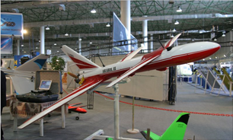
متن درس
نمونه های از اقتدار دفاعی
قرارگاه سازندگی

Slide 22
"۱۷۰"RQ؛ شکارِ بزرگ سپاه
این پهپاد که به جانور قندهار ملقب است، در 13 آذر ماه سال 1390 در مرزهای شمال شرقی کشور و در حوالی شهر بردسکن، در حالی که در حین انجام ماموریت شناسایی بر فراز آسمان ایران بود، به دام رزمندگان پدافند هوایی نیروی هوافضای سپاه افتاد.
در ابتدا هنوز مشخص نبود که این پهپاد از کدام کشور وارد ایران شده است و یا اینکه متلعق به کدام کشور است اما از آنجایی که فناوری ساخت اینگونه پهپادها تنها در اختیار کشورهای قدرتمند و پیشرفته در حوزه هوافضا است و همچنین حضور نیروهای نظامی آمریکا در افغانستان و عراق، این احتمال وجود داشت که این RQ-170 متعلق به آمریکا بوده و از خاک کشور افغانستان وارد ایران شده باشد.
** فاز مهندسی معکوس؛ سیمرغ متولد شد
اما این پایان ماجرا نبود و سپاه پاسداران تلاش برای "مهندسی معکوس" این پهپاد را پس از رمزگشایی تمام حافظه‌های آن، آغاز کرد، چیزی که سردار سلامی، جانشین فرمانده کل سپاه در مهرماه سال 92 درباره آن اعلام کرد: تمام حافظه‌ها و کامپیوترهای آرکیو 170 رمزگشایی شده و در آینده نزدیک اخبار خوشی از آرکیو170 و بهینه سازی‌هایی که نیروهای ما روی "مدل معکوس‌شده" آن انجام داده‌اند، اعلام خواهد شد.
خبرهای ضد و نقیض ادامه داشت تا اینکه، 21 اردیبهشت‌ ماه سال 93، فرماندهی معظم کل قوا از نمایشگاه دستاوردهای نیروی هوافضای سپاه پاسداران انقلاب اسلامی بازدید کردند و در جریان این دیدار نمونه ایرانی این پهپاد رونمایی شد.
* فرزندان جدید آرکیو 170 ایرانی
دو سال بعد و در مهرماه سال 95 در جریان بازدید دریابان شمخانی دبیر شورای عالی امنیت از نمایشگاه دستاوردهای پهپادی نیروی هوافضای سپاه نمونه هایی از پهپاد صاعقه که همان پهپاد آرکیو -170 ایرانی بود جهز به بمب به نمایش در آمد تا ایران نشان دهد علاوه بر استفاده شناسایی از این پهپاد نمونه تهاجمی آن را نیز ساخته است.
در آن نمایشگاه همچنین تعداد دیگری از پهپادها غنیمتی ایرانی و نمونه مهندسی معکوس شده آنها نیز به نمایش گذاشته شد تا قدرت ایران در عرصه شکار و همچنین تولید انواع پهپاد به نمایش گذاشته شود.
متن درس
نمونه های از اقتدار دفاعی
قرارگاه سازندگی

Slide 23
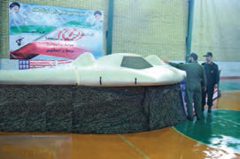
متن درس
نمونه های از اقتدار دفاعی
قرارگاه سازندگی

Slide 24
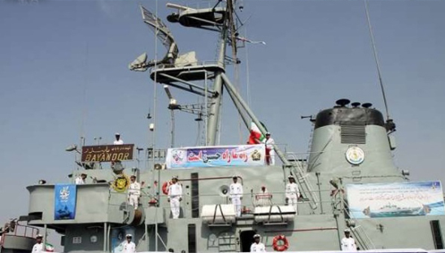
ناوشکن شهید بایندر
یکی دیگر از ناوشکن های موشک انداز معروف ایران که از قدیمی ها به شمار می رود، ناوشکن شهید بایندر است که در سال ۱۳۴۳ هجری شمسی وارد ناوگان نیروی دریایی ایران شد. این ناوشکن در ماموریت های متعددی شرکت کرده که از آن جمله می توان به درگیری مرزی سال ۱۳۴۷ ایران با نیروی دریایی عراق و درگیری های سال ۱۳۵۳ در جزایر سه گانه و حضور فعال در جنگ هشت ساله در منطقه دوم نیروی دریایی بوشهر اشاره نمود.
این ناوشکن حدود ۸۴ متر طول دارد و عریض ترین بخش آن، تقریبا ۱۰ متر است. ارتفاع آن تا عرشه اصلی نیز ۲۳ متر گزارش شده و با سرعتی بالغ بر ۲۰ گره دریایی حرکت می کند. به دلیل فرسودگی، این ناو شکن در سال ۱۳۹۰ از ناوگان عملیاتی نیروی دریایی جدا شد.
اما با تلاش متخصصان نیروی دریایی ایران، این وسیله مجددا از سال ۱۳۹۲ با تعمیرات اساسی، به ناوگان عملیانی نیروی دریایی ارتش وارد گشت. جالب است بدانید که در روند تعمیرات این ناوشکن، ۸ هزار قطعه بومی سازی، ۳۲۰۰ قطعه سرویس و ۲۵۰۰ قطعه معیوب و ۱۷۰ سامانه، مورد تعمیر اساسی قرار گرفت.
متن درس
نمونه های از اقتدار دفاعی
قرارگاه سازندگی

Slide 25
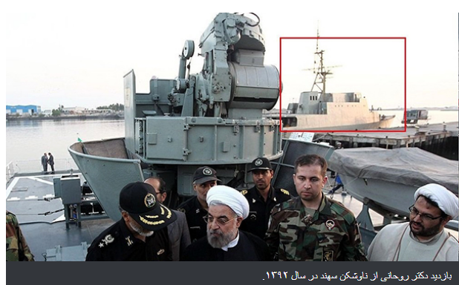
ناوشکن سهند
اسم آن نیز به یاد ناوچه سهند که در عملیات سال ۶۷ مورد حمله موشکی قرار گرفت و غرق شد، سهند نام گذاری شده است. این ناوشکن به نسبت جماران و دماوند، قابلیت های فیزیکی و عملیاتی ویژه ای دارد و به همین خاطر، یکی از پیشرفته ترین ناو شکن های نیروی دریایی ارتش قلمداد می گردد. این ناوشکن همانطور که در تصاویر مشاهده می کنید، بیش از ۹۰ متر طول دارد و بیشترین عرض بدنه آن ۱۲ متر است. بدنه اصلی ناوشکن که به قول دریایی ها سوپر استراکچر (super structure) است، از بیست بلوک مجزای چهار طبقه تشکیل شده. آن ها پس از ساخت در حوض خشک، سر هم بندی می شوند. مشابه خارجی ناوشکن سهند قیمتی بالغ بر ۳۰۰ میلیون دلار دارد که در ایران با رقمی به مراتب کمتر از یک سوم آن ساخته می‌ شود. به علاوه این رده از شناورهای رزمی توسط سازندگانی متشکل از شرکت های چند کشور مخلتف ظرف ۳ تا ۴ سال ساخته می شود که قرار است در ایران بین ۲ تا ۳ سال به نتیجه نهایی برسد.
متن درس
نمونه های از اقتدار دفاعی
قرارگاه سازندگی

Slide 26
قرارگاه سازندگی خاتم الانبیاء (ص)
clever13812002@gmail.com
سپاه پاسداران انقلاب اسلامی بر اساس اصل 147 قانون اساسی در اجرای اوامر مقام معظم رهبری مبنی بر مشارکت سپاه در امر بازسازی و سازندگی کشور و برنامه های توسعه اقتصادی- اجتماعی کشور در زمان صلح ماموریت یافت به عنوان مجری طرح یا پیمانکار قرار داد منعقد نماید. از این رو قرارگاه سازندگی خاتم الانبیاء(ص) به استناد فرمان فوق الذکر از سال 1368 تشکیل و در راستای ماموریت دفاع از دستاورد های انقلاب اسلامی و توسعه همه جانبه کشور وارد عرصه سازندگی شد با اجرای پروژه های بزرگ ملی در زمینه های مختلف ازجمله سد، راه و باند،ابنیه، آبیاری و زهکشی، تونل های طویل، خطوط انتقال آب، نفت وگاز، اسکله و سازه های دریایی، مخازن ذخیره نفت، گاز و فرآورده،تاسیسات عظیم نفت و گاز و حفاری در دریا و خشکی و... کمک به دولت جمهوری اسلامی و خدمت به مردم در این زمینه را هدف خود قرار داده و دست آوردهای ارزشمندی را کسب نموده است. اهداف قرارگاه سازندگی خاتم الانبیاء(ص)
استفاده بهینه از منابع ،امکانات و استعدادهای فنی تخصصی
ایجاد روش نظام مند و قانونی به منظور مشارکت سپاه در اجرای برنامه های توسعه اقتصادی , اجتماعی و فرهنگی دولت
کسب تجربه و دانش فنی به منظور افزایش توان تخصصی ، رزمی و دفاعی کشور
ایجاد بستر مناسب برای مشارکت نیروهای متعهد و بسیجی در توسعه کشور
محرومیت زدایی در مناطق محروم هم جوار با پروژه های در دست اجرا
سازندگی کشور و ارتقاء توانمندی مهندسین مشاور ، پیمانکاران اجرایی و سازندگان داخلی کالا
ایجاد تعادل در قیمت مناقصات پروژه های ملی و بزرگ کشور
ورود به حوزه نفت ،گاز و پتروشیمی
متن درس
نمونه های از اقتدار دفاعی
قرارگاه سازندگی

Slide 27
» ‏گرایش های نفت، گاز و پتروشیمی‏ ‏/توسعه میادین‏
» توانمندی ها:
مطالعات ژئوتکنیک و زمین شناسی
عملیات های اکتشاف و لرزه نگاری دو بعدی و سه بعدی
مهندسی مخزن، حفاری و ارزیابی چاه
انجام عملیات حفاری در دریا و خشکی
ایستگاه های تزریق آب و گاز در چاه های نفتی اهم پروژه های در دست اجرا : احداث ایستگاه جدید تزریق گاز گچساران احداث ایستگاه تقویت فشار گاز به منظور افزایش فشار گازهای پارس جنوبی و گازهای اسیدی کارخانه گاز و گاز مایع 1200 تا فشار 162/3 بار مطلق جهت تزریق880 میلیون فوت مکعب در روز به میدان نفتی گچساران به منظور افزایش ظرفیت برداشت از میدان اهم پروژه های خاتمه یافته طراحی نهایی عملیات برداشت داده های لرزه نگاری سه بعدی میدان نفتی بند کرخه عملیات های نقشه برداری - مین روبی - ویبراتوری - جاده سازی و تست شکست مرزی در زمینی به مساحت 683 کیلومتر مربع در شمال غرب اهواز اجراي عمليات لرزه نگاري در منطقه ميدان نفتي آزادگان شمالي برداشت داده از میدان نفتی آزادگان شمالی در استان خوزستان انجام عملیات لرزه نگاري سه بعدي تيماب – چنگوله نقشه برداری - مین روبی - ویبراتوری - جاده سازی و شبکه بندی - حفاری - برداشت داده در زمینی به مساحت 650 کیلومتر مربع در منطقه دهلران از استان ایلام
متن درس
نمونه های از اقتدار دفاعی
قرارگاه سازندگی

Slide 28
» ‏محرومیت زدایی‏‏/عمرانی‏
» یکی از حوزه های فعالیتهای محرومیت زدایی قرب کوثرعرصه عمرانی که ویژگی آن اجرای طرح های کوچک – زود بازده و عالم المنفعه و فاقد پیچیدگی های فنی و تخصصی شامل (مخرن آب- راه- جاده و پل- مدرسه- خانه بهداشت-کتابخانه - آبخیزداری- اماکن ورزشی- مزار شهداء - مسجد و حوزه علمیه – خانه عالم حسینه - حمام و سرویس بهداشتی وغسالخانه می باشد. فعالیتهای عمرانی قرب کوثر در راستای محرومیت زدایی، در نقاط دور افتاده و فوق العاده محروم، مرزی و حساس انجام می شود. (مساجد و حسینیه در سراسر کشور) - قرارگاه سازندگی خاتم الانبیاء (ص) قرب کوثر به پیروی راه نورانی اسلام و اجرایی دستورات الهی و فرمایش رهبر انقلاب و در راه رسیدن به اهداف مقدس نظام جمهوری اسلامی اجرایی طرح های محرومیت زدایی و در راه رسیدن به اهداف مقدس نظام جمهوری اسلامی اجرای طرح های محرومیت زدایی و مردم یاری در عرصه عمرانی از سال 1388 با در نظر گرفتن شرایط ذیل دنبال می نماید.
انتخاب پروژه ها در مناطق دور افتاده و محروم
پوشش دادن تمامی مناطق محروم با توجه به پراکندگی جغرافیایی مناطق فوق .
استحکام در ساخت و سازها ، با توجه به اینکه در مناطق محروم آسیب پذیر در مقابل بلایای طبیعی (سیل، زلزله ، طوفان و ...) بسیار مورد توجه قرار گرفته و مطابق با آیین نامه های مقررات ملی ساختمان(2800 زلزله و ...) طراحی و اجرای می گردد.
در طراحی سازه های عمرانی مناطق محروم سعی گردیده از ساده ترین طرح های سازه ای (سازه با مصالح بنایی) استفاده شود که در صورت کمبود نیروی متخصص در منطقه قابل اجرا می باشد .
با توجه به پراکندگی مناطق محروم سعی گردید، نیاز سنجی و امکان سنجی توسط کارشناسان موسسات و سپاه های استانی مستقر در منطقه شناسایی و رصد گردد.
رده هایی که جهت اجرای پروژه های محرومیت زدایی با قرب کوثر همکاری می نمایند شامل:
گروه تخصصی قرب و موسسات خاتم الانبیاء (ص)
شواراها، دهیاری ها، هیئت امناء مساجد و ائمه جمعه
گروه های جهادی و دانشجویی و طلاب - برای تمامی پروژه های عمرانی پس از اتمام مطابق پیشرفت فیزیکی صورت وضعیت قطعی تنظیم گردیده و در پایان برای کلیه پروژه های استانی مراسم افتتاحیه با حضور فرماندهان سپاه، ائمه جمعه و مسئولین استانی (استاندار، فرماندار، بخشدار و ...) برگزار و هدف از اجرای این پروژه ها توسط سپاه و دستور فرماندهی محترم کل قوا تشریح می گردد.
متن درس
نمونه های از اقتدار دفاعی
قرارگاه سازندگی

Slide 29
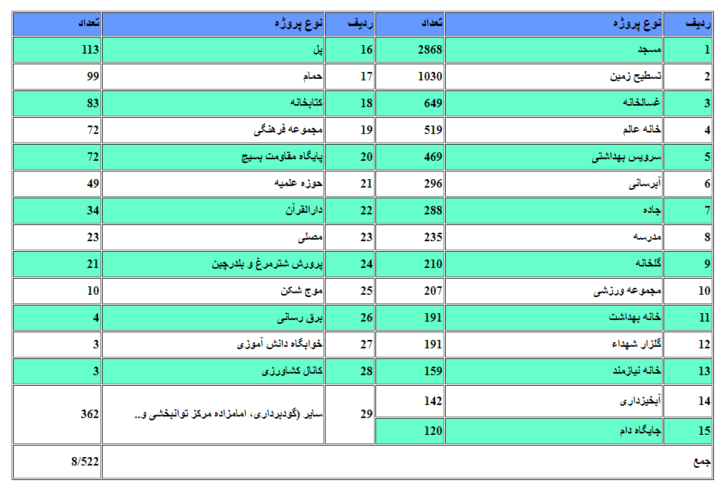
متن درس
نمونه های از اقتدار دفاعی
قرارگاه سازندگی

Slide 30
اهداف اقدامات محرومیت زدایی : 1- رضایت خداوند متعال، خشنودی آقا امام زمان (عج) ، شادی روح امام (ره ) و شهدا و رضایت مقام معظم رهبری 2- كمك به رفع فقر و محروميت 3- تحکیم پيوند مردم با نظام مقدس جمهوري اسلامي 4- ايجاد محبوبيت براي نظام مقدس جمهوري اسلامي 5- اثبات كارآمدي نظام مقدس جمهوري اسلامي 6- ايجاد بارقه اميد و نشاط در مردم 7- رشد اقتصادي مردم 8- بهبود وضعيت معيشتی مردم 9- ترميم خرابي ها و آباداني مملكت و نمايش شكوه نظام اسلامي 10- حفظ شور و شعف براي پاسداري از نظام و جلوگيري از كاهش شور و شوق 11- حل مشكل مردم محروم و ستمديده
متن درس
نمونه های از اقتدار دفاعی
قرارگاه سازندگی

Slide 31
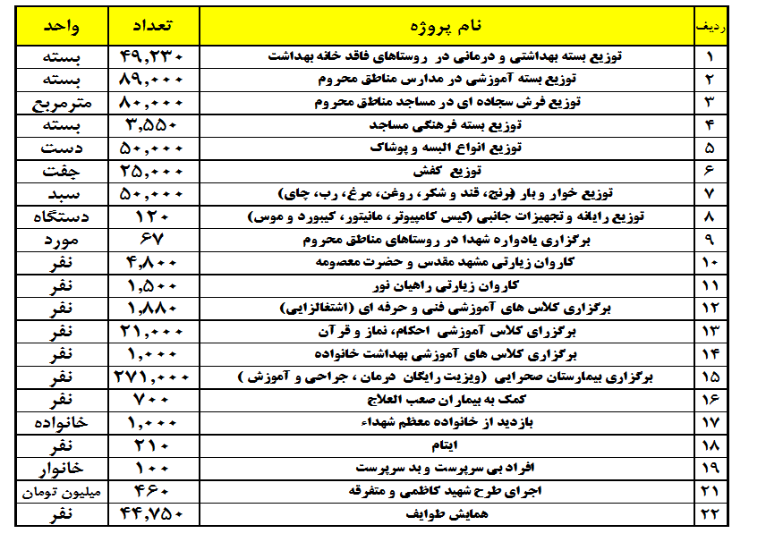
محرومیت زدایی در زمینه های اجتماعی
متن درس
نمونه های از اقتدار دفاعی
قرارگاه سازندگی

Slide 32
» ‏محرومیت زدایی‏/کشاورزی‏
درسنوات گذشته پیرو دستور موکد ولی امر مسلمین حضرت امام خامنه ای (مد ظله العالی) به منظور مهیا نمودن چتری سالم برای زندگی شرافتمندانه با ایجاد اشتغال و تامین در آمد مکفی و شرکت در فعالیت های تولیدی سالم اقتصادی و کمک به امنیت غذایی و جلو گیری ازمهاجرت افراد و تثبیت جمعیت در روستاهای خالی از سکنهطرح احرار به اجرا در آید ابتدا این طرح در منطقه رودبار کهنوج ( منطقه جیرفت) آغاز شد که خوشبختانه ده هزار هکتار از اراضی در قالب تشکل های مناسب(تعاونی ایثارگران) به بومیان و افراد کم درآمد منطقه واگذارشد که این امر نمونه ای روشن در ارتقاء معیشت مردم وتبدیل زمینهای بایر در مناطق مرزی ، محروم و دور افتاده کشور محسوب می شود . این طرح ارزشمند مورد تاکید و توجه مقام معظم رهبری و مسئولین امر قرار گرفت که متعاقب آن موجب اجرای موافقتنامه ای بین فرمانده وقت قرارگاه سازندگی خاتم الانبیاء(ص) و وزیر وقت کشاورزی به نمایندگی از طرف دولت به امضاء رسید تا بر اساس آن 500 هزار هکتار از اراضی مستعد کشاورزی در نقاط مرزی ،محروم و دور افتاده کشور در اختیار ایثارگران ، بسیجیان غیر شاغل و فارغ التحصیلان کشاورزی منطقه قرار گیرد. به همین منظور طرح احیاء و توسعه کشاورزیانتخاب و مقرر شد در فاز اول و دوم هر کدام 150 هزار هکتار و در فاز سوم 200 هزار هکتار از اراضی احیاء گردد. پس از مبادله توافقنامه و واگذاری اعتبار از سوی دولت ، عملیات وسیعی با هماهنگی دستگاه های وزارت نیرو و جهاد کشاورزی آغاز و اقدامات قابل توجهی صورت گرفته است که اهم آن به شرح زیر می باشد: 1- 1/200/000 هکتار از عرصه های معرفی شده شناسایی ومورد استعداد سنجی قرار گرفته است 2- 1000 هکتار به لحاظ شاخص های فنی و اقتصادی مورد تایید و تملک قرار گرفته است 3- 120 متر مکعب آب منابع سطحی و زیر زمینی به پروژه های در دست اقدام تعاونی ها تخصیص یافته است 4- 102 تعاونی تولیدی تشکیل و بیش از 50/000 نفربه صورت مستقیم وغیر مستقیم اشتغال آنها فراهم گردیده است 5- از محل اعتبارات طرح تا کنون عملیات اجرایی 37 پروژه پایان یافته و بیش از 40 پروژه در دست اجرا می باشد
متن درس
نمونه های از اقتدار دفاعی
قرارگاه سازندگی

Slide 33
6- مطالعات فاز یک اراضی واگذار شده 107100 هکتار 7- مطالعات فاز دو اراضی واگذار شده 90271 هکتار 8- اراضی در دست مطالعه جدید30/000 هکتار 9- احداث ایستگاه پمپاژ آب 28 واحد 10- کانال انتقال آب 499کیلومتر و 778 متر 11- اراضی سطح زیر کشت 45764 هکتار 12- انبار محصولات 50 باب در همین راستا فعالیت های قرارگاه درقالب طرح احیا و توسعه شامل چها ر حوزه زیر می باشد: الف : ستادی ب : زیر ساختی ج : تشکیل تعاونی د : بهره برداری و واگذاری الف- حوزه ستادی امور ستادی مربوط با توافق نامه طرح احیاء و توسعه و سایر طرحهای مرتبط با کشاورزی در کلیه سطوح دولتی اعم از پیشنهاد طرحها ، افزایش و تامین ردیفهای اعتبار طرح ، انعقاد قراردادها، جلسه مشترک و نظارتی بر عملکرد طرح در استانهای مشمول طرح ب- حوزه زیر ساختی کلیه پروژه های آماده اجرا با رعایت شرایط حاکم بر قراردادهای اجرایی شامل : مطالعات، تامین و انتقال آب ، عملیات داخل مزرعه، ساخت انبار و سوله ج-تشکیل تعاونی تعیین و شناسایی اعضای ایثارگران و بومیان محلی و ثبت و راه اندازی تعاونی ها د- بهره برداری و واگذاری شناسایی و برنامه ریزی تملک اراضی و اخذ مجوزهای لازم در راه اندازی تعاونیهای ایثارگران و واگذاری اراضی آماده شده به تعاونی ها و بهره برداری از اراضی تامین آب شده
متن درس
نمونه های از اقتدار دفاعی
قرارگاه سازندگی

Slide 34
‏گرایش های عمران صنعت‏
...هو انشاکم من الارض و استعمر کم فیها...(هود 61) ...اوست خدایی که شما را از زمین آفرید و آبادی آن را به شما واگذاشت...
مهندسی سپاه پاسداران در دوران دفاع مقدس یکی از ارکان موفقیت در عملیات مختلف رزمندگان اسلام بود. در آن ایام سبز پوشان و بسیجیان متخصص و متعهد حسب نیاز، برای دفاع از تمامیت ارضی ایران اسلامی در شرایط سخت فیزیکی، زیر آتش دشمن و در مناطق مختلف اقدام به احداث انواع سازه های عمرانی، صنعتی و دفاعی می نمودند. در سال 1368 به دستور فرمانده معظم کل قوا، درخواست دولت وقت و بر اساس اصل 147 قانون اساسی، سپاه بخشی از توان مهندسی خود را تحت عنوان قرارگاه سازندگی خاتم الانبیاء(ص) وارد عرصه بازسازی کشور نمود تا با ورود جهادی به عرصه سازندگی کشور به یکی از وظایف مصرح خود برای حفاظت از دستاوردهای انقلاب عمل نماید. اکنون قرارگاه سازندگی خاتم الانبیاء (ص) با بیش از ربع قرن سابقه در زمینه طراحی، تامین تجهیزات و اجرای پروژه های بزرگ، ملی و راهبردی عمرانی و صنعتی ضمن جذب و تربیت مهندسین نخبه به جدیدترین فناوری ها، ماشین آلات و تجهیزات تخصصی و بالاترین استانداردهای فنی و بهترین تجربیات اجرایی دست یافته است و با سوابق درخشان خود در اجرای طرح های عظیم ملی قادر است هر پروژه عمرانی و صنعتی را در هرمقیاس و با هر پیچیدگی در هر منطقه کشور از جمله در مناطق صعب العبور و ناامن در کوتاه ترین زمان ممکن با رعایت کلیه استانداردها و مشخصات فنی با مناسب ترین روش ها طراحی و اجرا نماید.
راه و شهرسازی
آب و نیرو
ارتباطات و فناوری اطلاعات
معادن و صنایع معدنی
بهداشت و درمان
طراحی، بازسازی و ساخت تجهیزات و ماشین آلات ویژه
مهندسی و مشاورین
متن درس
نمونه های از اقتدار دفاعی
قرارگاه سازندگی

Slide 35
clever13812002@gmail.com

